Slide 1
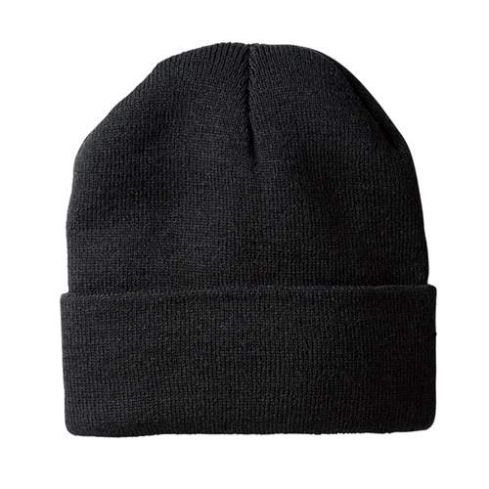
【提案書】
ニット帽
特徴
年齢や性別問わず、特に冬場のファッションアイテムとしても人気の高いシンプルなニット帽です。刺繍での名入れが可能なアイテムですので、オリジナルグッズ用などにおすすめ。
納期
納期スペース
仕様
素 材 ： アクリル100%
サイズ ： フリーサイズ(約縦195mm、巾195mm)
包 装 ： ポリ入
お見積
お見積りスペース

